Slide 1
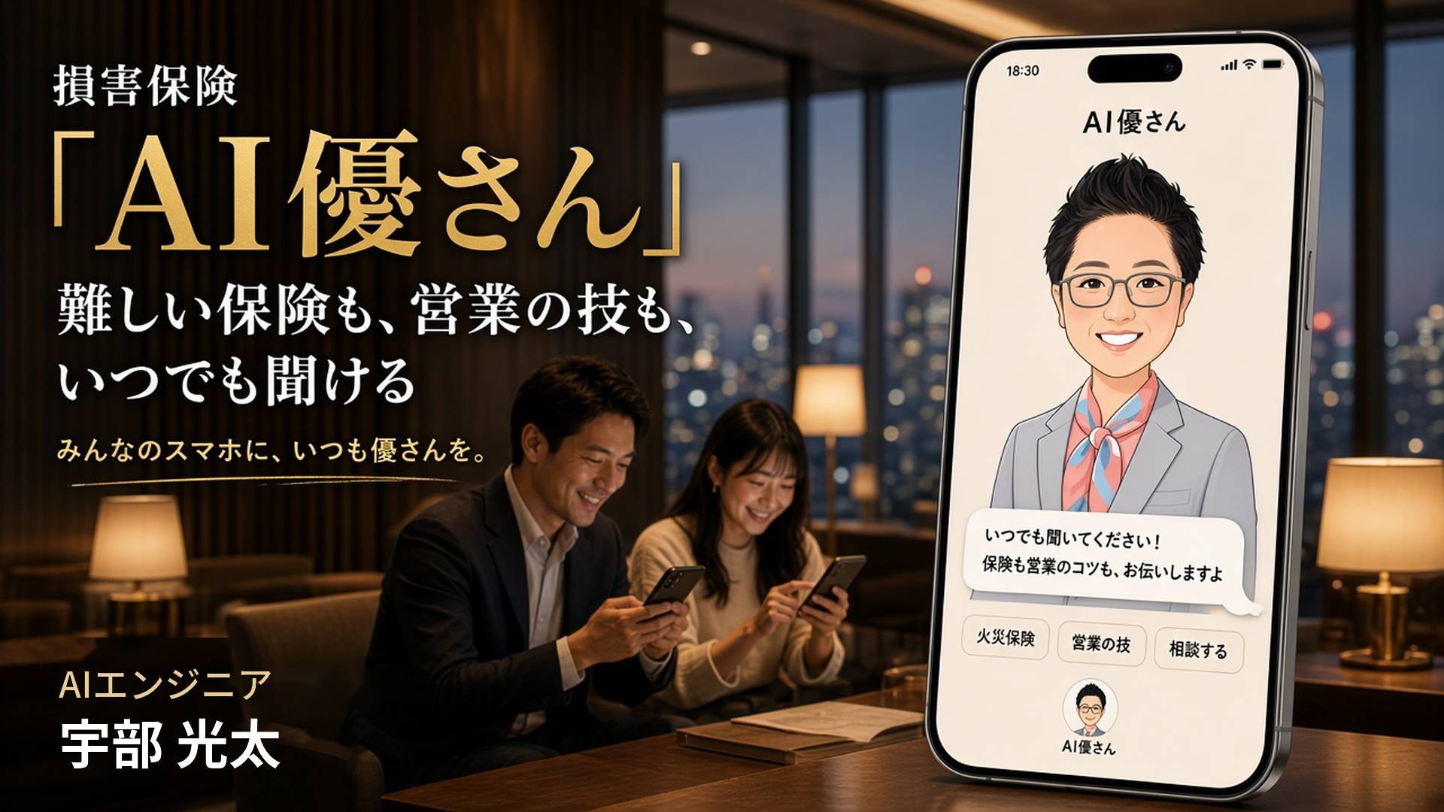
Notes:
30秒原稿 · AIエンジニア · 宇部 光太
鈴木さんの損害保険に、AI優さんが入ったとしたら？
お客様は、いつでも優さんに質問できる。
優さんは、返事の手間なく、お客様のリストが取れる。
どっちも得する。
何より、人気者の優さんが、一人につき一人いる。
みんなのスマホに、自分専用の優さんがいる。
私は現役店舗オーナーとして、AIを使った売上アップと業務効率化を最速で形にします。
『自社の強みをAIシステムで何倍にもスケールさせたい』保険・金融や事業オーナーを、ぜひAIエンジニアの僕にご紹介ください。

Slide 2
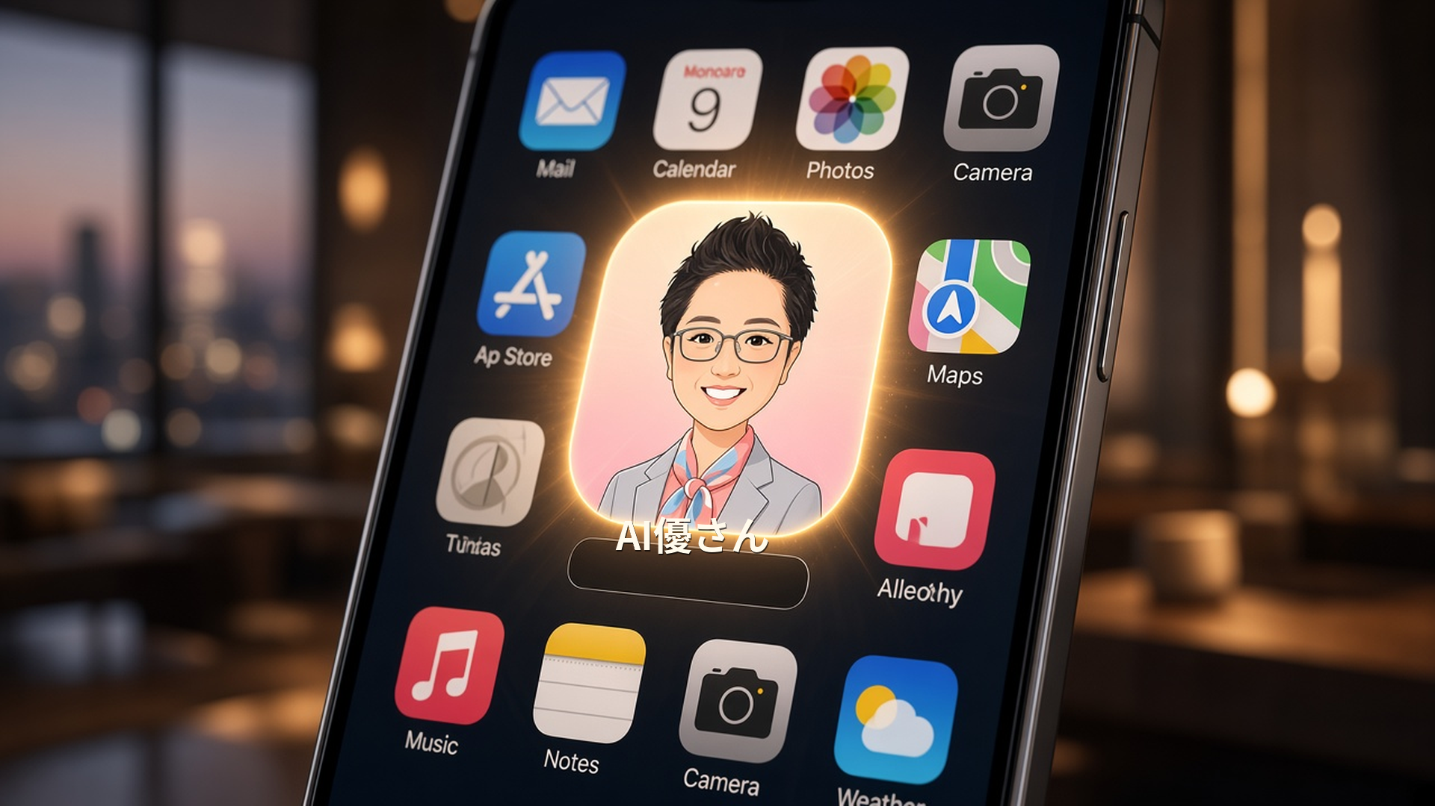
Notes:
みんなのスマホに、いつも優さんを。

